Slide 1
Framtidens hälsosystem
Information till central samverkansgrupp sydost 18 februari 2022

Slide 2
Framtidens Hälsosystem
Lagom till jul fastställde hälso- och sjukvårdsnämnden mål och strategi för framtidens hälsosystem. Strategin kommer ge vägledning att navigera rätt i det dagliga omställningsarbetet, i allt från mötet med invånaren till strategiska beslut. Så vi tillsammans kan hjälpas åt att hålla riktningen i rörelsen mot bättre hälsa för fler i Skåne.
Strategin innehåller ett antal förflyttningar som vi behöver göra tillsammans för att lyckas ställa om. Det handlar bland annat om att arbeta mer hälsofrämjande, göra det lättare för invånarna att bidra till sin egen hälsa och ta vården närmare invånarna.
Mål och strategi har arbetats fram av Framtidskontoret tillsammans med en operativ styrgrupp med bred representation och runt 100 personer från olika delar av Region Skåne, liksom kommuner, patientföreningar och andra samhällsaktörer.
En förändrings- och genomförandeplan med konkretisering av initiativ och aktiviteter håller på att tas fram. På strategisk nivå väntas dialog och beslut i koncernledningen, och politiskt beslut på övergripande nivå, men avsikten är också att det tydliggörs hur olika initiativ kan brytas ner i den egna verksamheten.

Slide 3

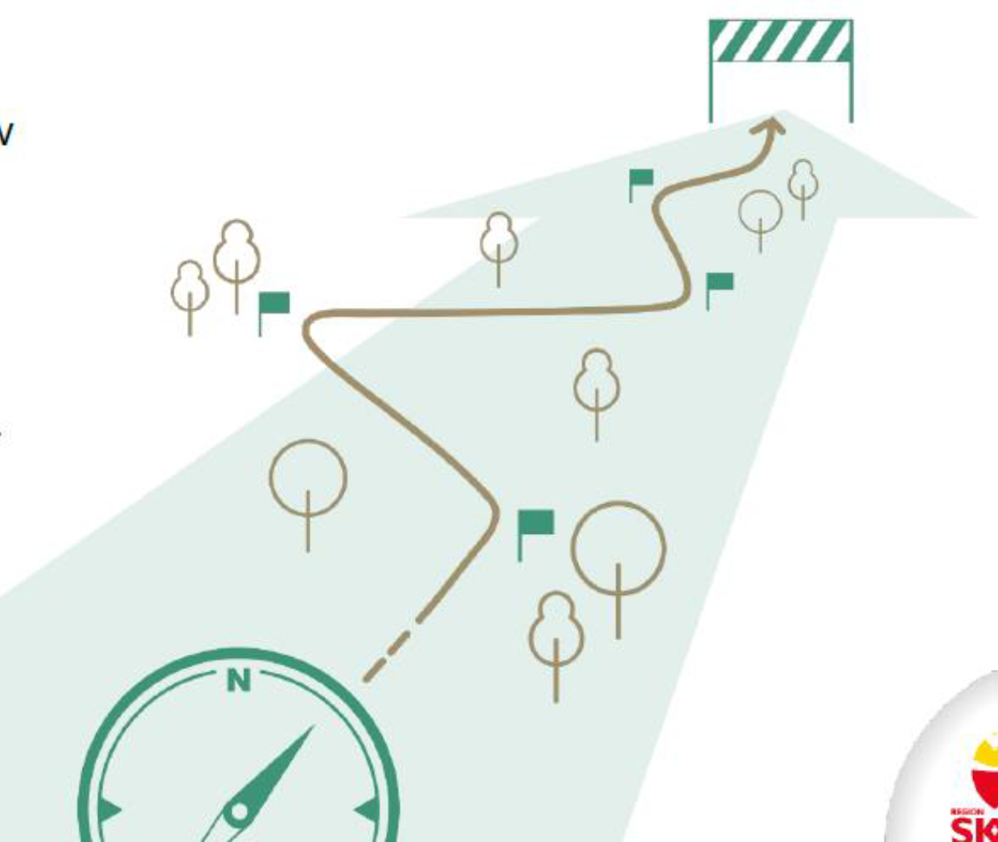
Vad är framtidens hälsosystem?
Det är Region Skånes sätt att möta dagens och framtidens utmaningar och möjligheter
Det är inget projekt eller en omorganisation, utan en rörelse och en gemensam riktning framåt
Alla politiska partier står bakom
Regionalt ”Framtidskontor” & regional operativ styrgrupp
Sju olika insatsområden med viljeinriktningar, målbilder, milstolpar och prioriterade åtgärder
Övergripande mål är Bättre hälsa för fler

Slide 4
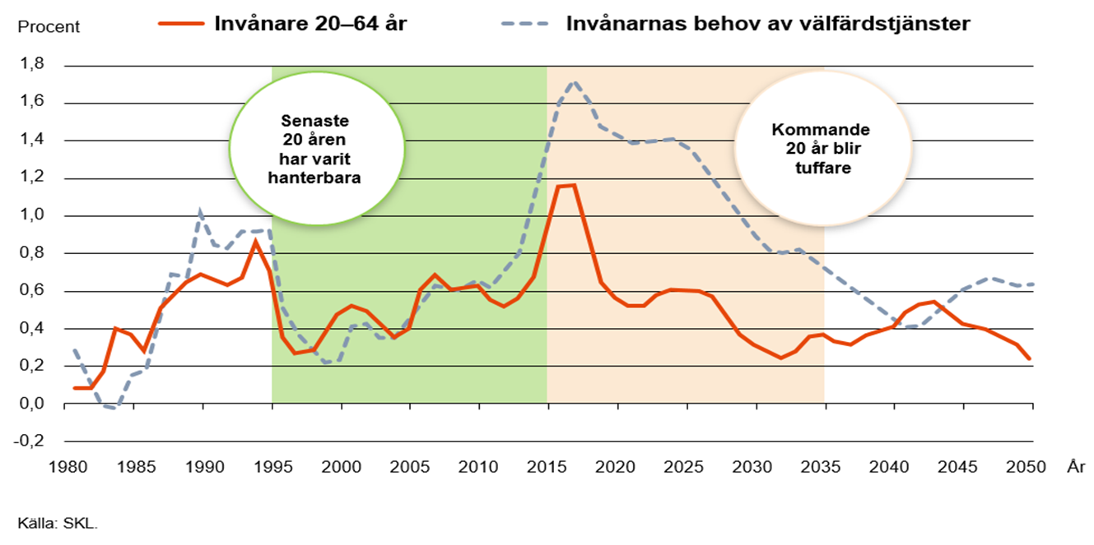
Varför behövs framtidens hälsosystem?
Demografiska utmaningar
Ekonomiska utmaningar
Kompetensförsörjning
Medicinsk och teknisk utveckling
Befolkningens förväntningar
Notes:
figur 1. Behoven av välfärdstjänster ökar stort men inte den arbetande delen av befolkningen
Förutsättningarna för att bedriva hälso- och sjukvård förändras ständigt, något vi måste anpassa oss efter.
Dagens arbetssätt kommer inte att räcka till i framtiden för att ge god vård med hög kvalitet till våra invånare.
Därför är det helt nödvändigt att vi förändrar våra arbetssätt, förhållningssätt, samarbeten och strukturer.
Vi kommer behöva blir bättre på att samarbeta utifrån människors behov och berättelser över organisatoriska gränser och med individen som aktiv medskapare.

Slide 5


Framtidens hälsosystem
Insatsområden
Personcentrerat arbetssätt
Hälsofrämjande & förebyggande insatser
Nära vård
Nivåstrukturering och profilering
Medarbetare
Digitalisering
Fysisk infrastruktur
Notes:
Färdplanen innehåller sju insatsområden
Insatsområden är särskilt prioriterade för Region Skåne att arbeta med för att gå från dagens läge till önskat läge i framtiden.
De sju insatsområdena utgör samtidigt delar av en helhet som hör tätt ihop och är ömsesidigt beroende av varandra.
De inkluderar flera olika perspektiv och intressenter vilket gör att arbetet med Framtidens hälsosystem framöver behöver hanteras och navigeras i som en sammanhållen och gemensam utmaning, inte genom att arbeta med varje insatsområde för sig.
Nya sätt att arbeta med att främja hälsa eller göra förflyttningar mot nära vård, kan till exempel kräva en viss förmåga hos digitala stöd, andra kompetenser hos medarbetare eller ett annorlunda utbud av hälso- och vårdtjänster.

Slide 6

Framtidens hälsosystem
Milstolpar - personcentrerat arbetssätt (2022-2028)
Struktur för invånarinvolvering i hela hälsosystemet
Hög kompetens kring att förstå patientresan
Patientkontrakt implementerade
Medarbetaren har förutsättningar att utöva ett personcentrerat arbetssätt
Uppföljningsverktyg av patienters/anhörigas upplevelser
Mätmetoder som följer upp och belönar ett personcentrerat arbetssätt

Slide 7
Innehåll
Vad är framtidens hälsosystem?
Vart ska vi?
Vad innebär det för invånarna?
Så förflyttar vi oss dit
Insatsområden och målsättningar
Kontaktuppgifter

Slide 8
Vad är framtidens hälsosystem?
(Och varför är det nödvändigt?)

Slide 9

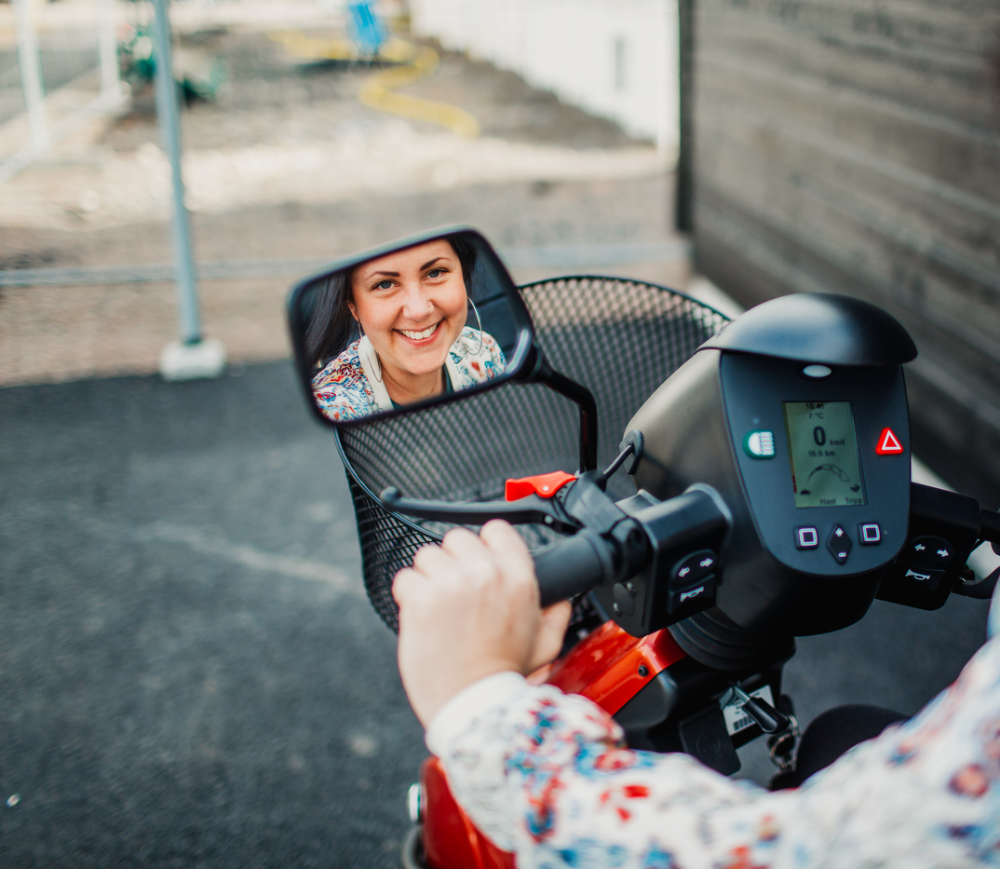
Vi skiftar perspektiv
Omställningen till framtidens hälsosystem påverkar hur alla som omfattas av hälsosystemet tänker, arbetar och förhåller sig till hälsa, vård och omsorg.
Vi behöver bidra till bättre hälsa för fler och ta vården närmare invånarna. På olika sätt går vi från att se patienten som mottagare av hälso- och sjukvård till personen som medskapare av sin egen hälsa.

Slide 10

Varför behöver vi vara i rörelse?
Vi blir fler, vi lever längre och vi botar fler sjukdomar.
Fler efterfrågar vård- och hälsotjänster på ett annat sätt
Dagens system är komplicerat.
Vi måste anpassa hälsosystemet till den värld vi lever i.
Vi behöver ett mer modernt hälsosystem där alla aktörer samspelar.
Hälsan är ojämlikt fördelad idag.
Vi behöver göra mer för att förebygga sjukdom och främja hälsa.
För att se till att ha rätt kompetens och räcka till.
Vi behöver bli bättre på att utgå från individen.
Digitaliseringen ger nya möjligheter.
Notes:
Vi blir fler i Skåne och vi blir äldre. Det innebär att fler behöver vård, samtidigt som färre kan utföra den.
Att hänga med i medicinsk och teknisk utveckling är också kostsamt. Vi behöver därför använda rätt kompetens på rätt plats och maximera effekten med de resurser vi har. Det är ett bra läge att jobba fram ett annorlunda hälsosystem - tillsammans.

Slide 11

Framtidens hälsosystem är:
En rörelse för bättre hälsa i Skåne
Notes:
Vi beskriver omställningen som en rörelse. En rörelse för bättre liv och hälsa i Skåne.

Slide 12
En rörelse för bättre hälsa i Skåne
FRAMTIDENS HÄLSOSYSTEM – DEN KORTA FÖRKLARINGEN
Världen förändras och vi måste förhålla oss till hälsa och vård på ett nytt sätt. Det gör vi genom att bli mer hälsofrämjande, göra det lättare att bidra till sin egen hälsa och ta vården närmare invånarna.
Tillsammans kan vi bidra till bättre hälsa för fler. Därför organiserar vi hälsosystemet utifrån människors behov och berättelser. Det är ett arbete utan någon tydlig början eller något tydligt slut. En ständigt pågående rörelse för bättre hälsa i Skåne.

Slide 13
Vart ska vi?

Slide 14

Gemensam målbild
En rörelse för bättre hälsa i Skåne
Tillsammans mot de övergripande målen:
Bättre befolkningshälsa
Bättre upplevelse för
patienter och medarbetare
Bättre kvalitet
Ökad tillgänglighet
Effektiva processer

Slide 15
Vad innebär det för invånarna?

Slide 16
För invånaren innebär framtidens hälsosystem:
att invånarens kunskaper, erfarenheter, berättelser, förmågor, möjligheter och motivation tas tillvara och stärks för att uppnå bästa möjliga hälsa och livskvalitet.
att invånaren upplever kontinuitet, tillgänglighet och trygghet i alla relationer kring hälsa, vård och omsorg.
att stöd och insatser erbjuds där personen mår som bäst och där insatserna ger bästa kvalitet.
att invånaren har tillgång till ett hälso- och vårdutbud som är det bästa möjliga för individen, oavsett livssituation och hälsostatus. Och som alltid baseras på bästa tillgängliga kunskap och samlade data.
att det finns en tydlig struktur i hälso- och vårdutbudet - både digitalt och fysiskt - som är enkelt att förstå och känna igen.

Slide 17
Så förflyttar vi oss dit

Slide 18

Vi provar oss fram
Om vi vill få till en förändring måste vi
göra saker annorlunda.
Vi behöver utforska och testa olika sätt att göra saker på, och lära oss både av det som blir bra och det som inte lyckas på första försöket. Det som fungerar bra gör vi mer av och delar med oss av till fler.
Riktningen är hela tiden densamma men vi lär oss och ställer om längs vägen.

Slide 19
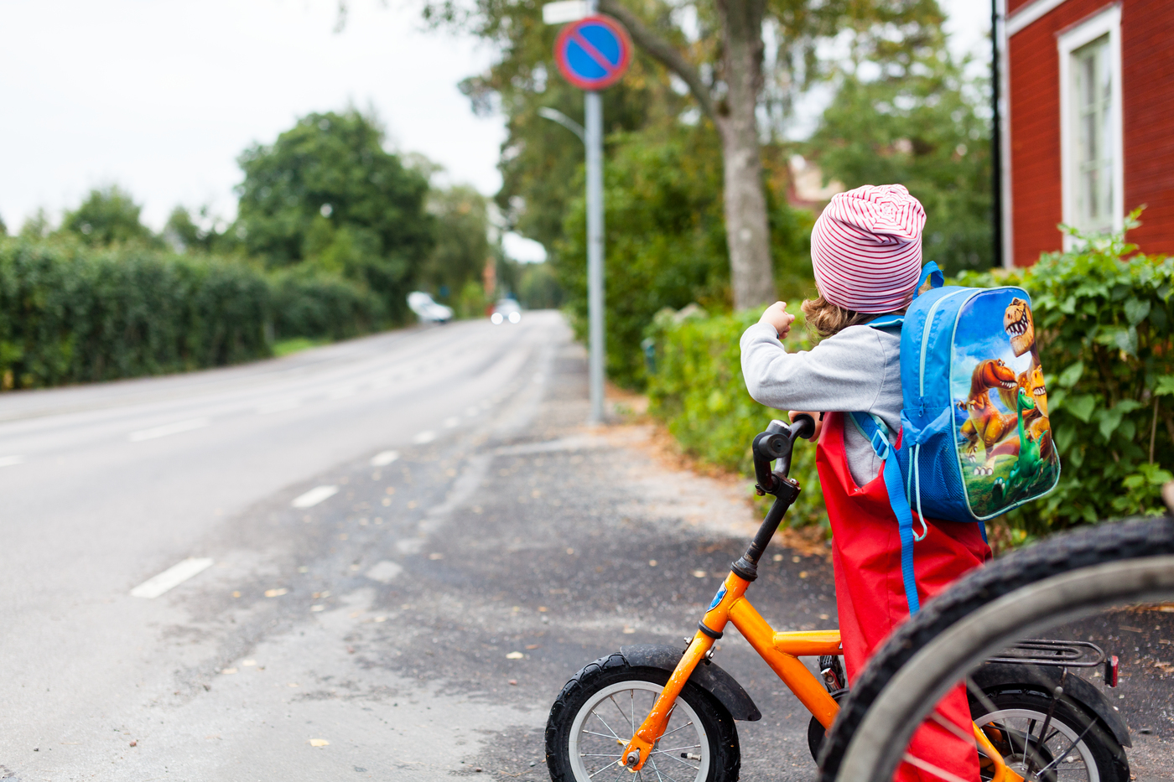
Fokusförflyttningar pekar ut vägen
Vi behöver flytta fokus.
Fem fokusförflyttningar pekar ut den gemensamma riktningen och ska användas vid alla prioriteringar och vägval. Varje dag, på alla nivåer i Region Skåne.
För att lyckas behöver alla delar av systemet och varje medarbetare ta ansvar för sin del.

Slide 20

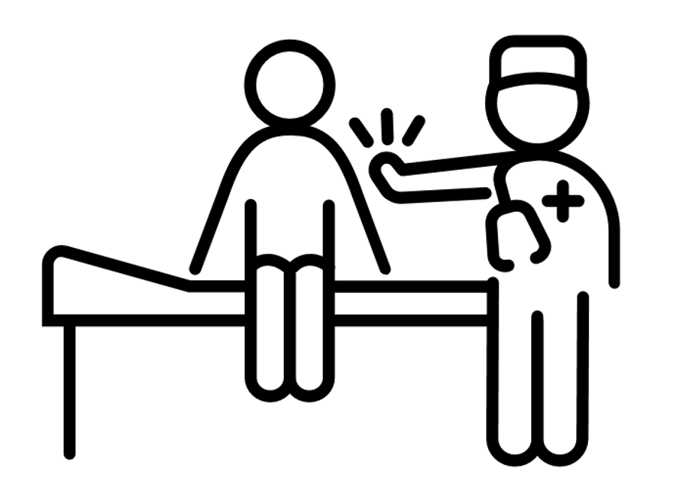
1.
FÖRFLYTTNINGAR
Fokus flyttas från patienten som passiv mottagare av hälso- och sjukvård till individen som aktiv medskapare. Från vårdens till individens perspektiv. Hälsosystemet utformas för att stödja invånarens hälsa utifrån varje individs behov och förutsättningar.
Från patient/mottagare…
…till aktiva medskapare

Slide 21


2.
FÖRFLYTTNINGAR
Fokus flyttas från sjukdom till hälsa. Större fokus läggs på förebyggande och hälsofrämjande arbete så att invånarna upplever en bättre livskvalitet och hälso- ​och sjukvårdens resurser används där de ger störst nytta.
Från fokus på sjukdom till…
…till fokus på hälsa

Slide 22
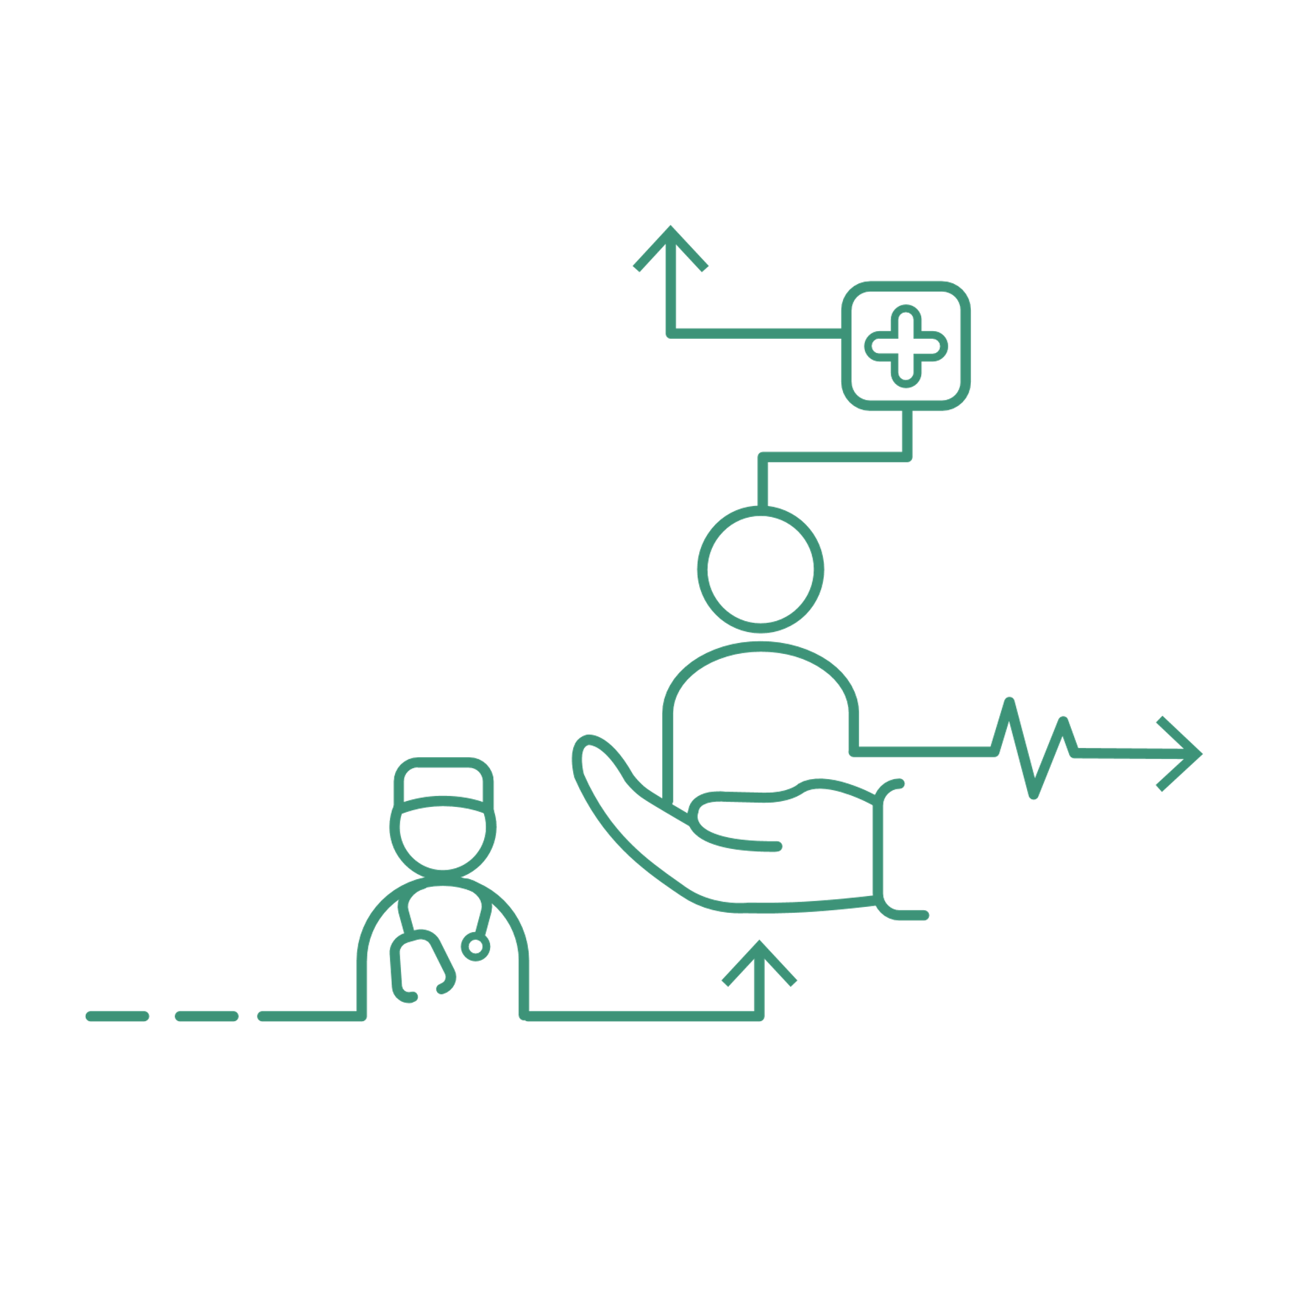
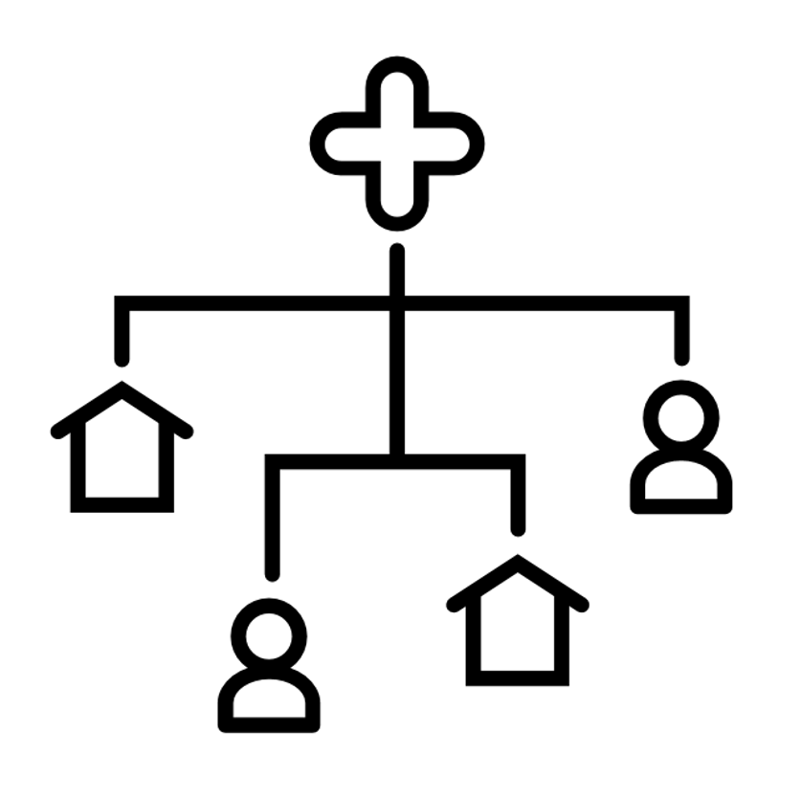
3.
FÖRFLYTTNINGAR
Fokus flyttas från sjukvårdens organisation till samverkan och helhet. Genom samarbete över organisationsgränser skapas förutsättningar för förutsägbarhet, tillgänglighet och kontinuitet för invånaren.
​
Från fokus på sjukvårdens organisation…
…till fokus på individens behov på vägen genom hälsosystemet

Slide 23
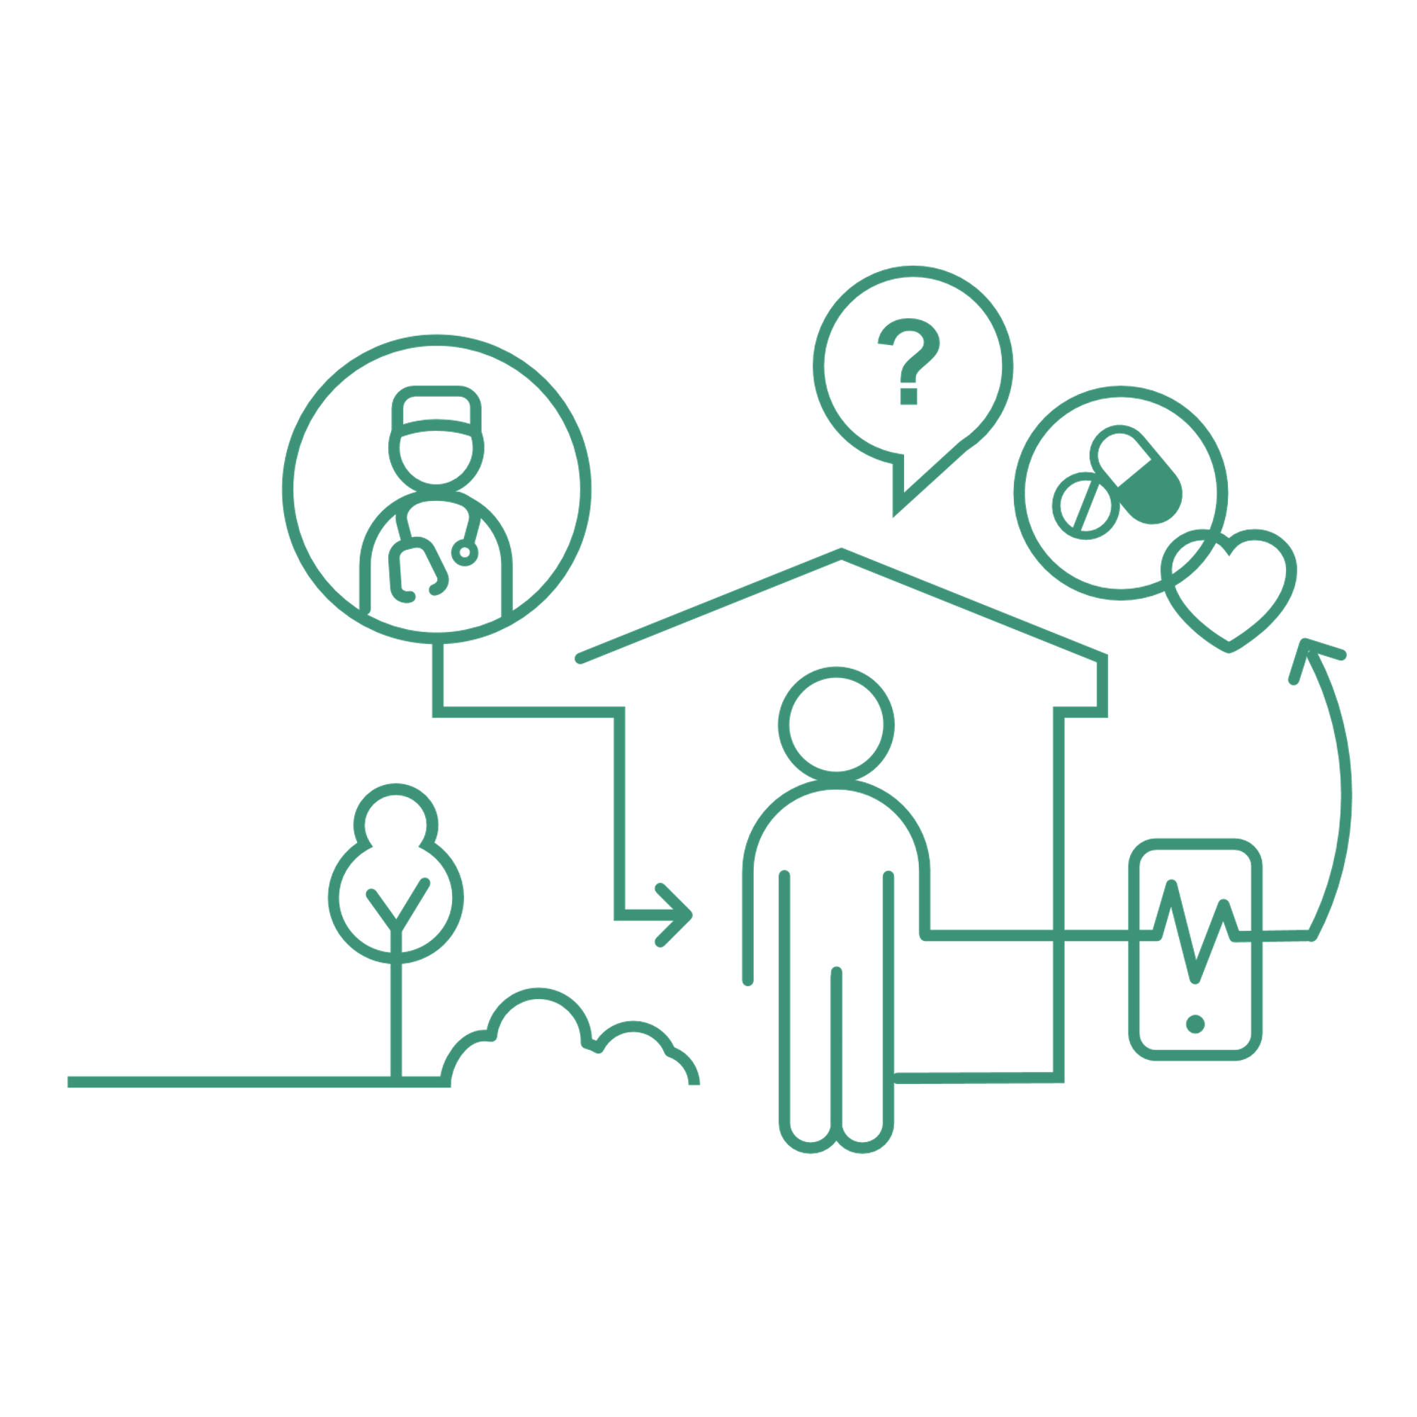

4.
FÖRFLYTTNINGAR
Fokus flyttas från platsen eller lokaler för hälso- och sjukvård till att möta invånaren på flera och delvis andra sätt utifrån behov och livssituation, till exempel genom digitala lösningar eller vård i hemmet.​
Från fokus på platser
eller lokaler…
…till fokus på att möta invånaren på flera olika
sätt efter behov

Slide 24


5.
FÖRFLYTTNINGAR
Fokus flyttas från styrsignaler som premierar kortsiktiga organisatoriska och ekonomiska resultat till styrning och uppföljning där helhetssyn på individen, kvalitet och ekonomisk långsiktighet premieras. Initiativ för invånarens bästa och lärande uppmuntras och premieras.
Från fokus på
kortsiktiga organisatoriska eller ekonomiska resultat…
…till en helhetssyn
där egna initiativ och
lärande premieras

Slide 25
Sammanfattningsvis
Vi gör det lättare för invånaren att bidra till sin egen hälsa.
Vi blir mer hälsofrämjande.
En rörelse för bättre hälsa i Skåne
Vi organiserar hälsosystemet efter människors behov och berättelser.
Tillsammans tar vi vården närmare individen.
Tillsammans provar vi oss fram, lär oss och ställer om hela hälsosystemet.

Slide 26
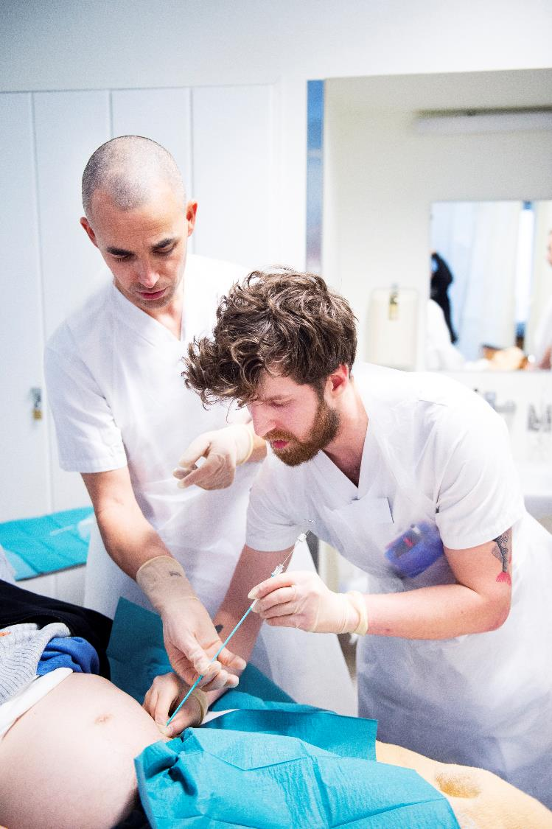
Att leda och styra i en komplex omställning
För att leda och styra det komplexa omställningsarbetet till framtidens hälsosystem krävs ett aktivt ägarskap på alla nivåer i Region Skåne.
Alla behöver känna att de kan bidra med sin del till helheten genom att skapa förutsättningar för andra.
För att lyckas krävs ledarskap som:
Tar tillvara kraften i viljan att möta invånarnas behov.
Stärker förmågan att fokusera på helheten och till lärande på systemnivå.
Styr på kort och långsikt samtidigt.

Slide 27
Vem gör vad?
INVÅNAREN
VERKSAMHETEN
Invånaren är den viktigaste aktören i rörelsen mot framtidens hälsosystem. Vi gör det vi gör med utgångspunkt i invånarnas berättelser och behov.
Rörelsen sker i verksamheten. De beslut som tas löpande måste ske i rätt riktning. Alla chefer och medarbetare berörs och behöver involveras.
Verk-
samheten
STYRNING
OCH LEDNING
Koncernledningen är styrgrupp. Ett arbetsutskott bereder frågor och säkerställer kopplingen till verksamhetsmål och budget. Den operativa styrgruppen består av representanter som speglar Region Skånes verksamhet tillsammans med representanter från Skånes kommuner och andra samhällsaktörer.
FRAMTIDSKONTORET
Framtidskontorets agerar katalysator och stöttar verksamheten med struktur, processer och underlag.
Invånaren
Styrning
och ledning
Framtids-
kontoret

Slide 28
Vad förväntas av mig som chef?
Som chef och ledare har du en viktig roll i att driva och uppmuntra till delaktighet i rörelsen framåt.
Till exempel genom att:
Arbeta aktivt och transparent med att levandegöra målbilderna och förflyttningarna för
framtidens hälsosystem och bryta ner dem i den egna verksamheten.
Identifiera hur ni er verksamhet redan idag arbetar i riktning mot framtidens hälsosystem och vilka lärdomar som kan eller behöver skalas upp.
Veta vad som ska bevaras för att uppnå kontinuitet och trygghet, och samtidigt utforska nya sätt att arbeta tillsammans med medarbetarna och invånarna.
Uppmuntra medarbetare att våga testa och lära.
Skapa en positiv, gemensam vilja att bidra till förändring.

Slide 29
Insatsområden och målbilder

Slide 30
Så hänger delarna ihop
Insatsområden: särskilt prioriterade områden för Region Skåne att arbeta med för att gå från dagens läge till önskat läge i framtiden.
Viljeriktningar: konkretiserar innebörden av insatsområdena och ger en kvalitativ beskrivning av vad insatsområdena syftar till att uppnå.
Förflyttningar: anger riktningen för rörelse mot framtidens hälsosystem och är grunden för prioriteringar.
Milstolpar: etappmål, en viktig förändring eller viktig händelse längs vägen för att nå målen. Milstolpar konkretiseras i en separat förändrings- och genomförandeplan som revideras årligen.
Målbilder: ger en bild av den övergripande målsättningen och det önskade läget på lång sikt för respektive insatsområde.
Notes:
För att leda och styra det komplexa omställningsarbetet till Framtidens hälsosystem krävs det att alla som verkar på alla olika nivåer i systemet – från politisk ledning och styrelser till den enskilda medarbetare och invånare - känner ett aktivt ägarskap och bidrar med sin del till helheten genom att skapa förutsättningar för andra. En ledning och styrning i komplexitet tar tillvara kraften i viljan att möta invånarnas behov, stärker förmågan att fokusera på helheten och till lärande på systemnivå, och styr på kort och långsikt samtidigt.

Slide 31
Sju prioriterade insatsområden
Viljeinriktning
Område
Personcentrerat arbetssätt
Hälso- och sjukvård ska utgå från individens behov och möjliggöra för patienter att vara medskapare
Patienten ska mötas utifrån ett helhetsperspektiv med samordning i alla insatser och initiativ
Metoder ska vara evidensbaserade utifrån tydliga prioriteringar och förbättras kontinuerligt
Processer och arbetssätt
Hälsofrämjande och förebyggande insatser
Strukturella förutsättningar för jämlika och långsiktigt hälsofrämjande och förebyggande insatser ska finnas
Insatser ska göras tillsammans med invånare och relevanta samhällsaktörer och skapa förutsättningar för förbättrade livsvillkor och levnadsvanor
Nära vård
En mer nära vård utifrån invånarnas behov
Primärvården ska ha en tydlig roll som första vårdnivån för invånarna och vara navet i samordningen med andra relevanta aktörer
Invånarnas olika behov av kontinuitet och tillgänglighet ska mötas på mest effektiva sätt
Organisation och styrning
Nivåstrukturering och profilering
Region Skåne ska skapa förutsättningar för att bedriva regional och nationell högspecialiserad vård
Profilering och koncentration ska ske utifrån en effektiv, jämlik och säker vård med goda medicinska resultat
Hälso- och sjukvårdsstrukturen ska ge goda förutsättningar för högkvalitativ forskning och utbildning
Medarbetare
Region Skåne ska arbeta aktivt för att behålla, utveckla och attrahera medarbetare
Det ska vara attraktivt att vara chef med goda förutsättningar för ett utvecklande och nära ledarskap
Digitalisering
Verktyg som ökar kvalitet, tillgänglighet, jämlikhet, delaktighet och självständighet för invånaren ska användas
Digitala tjänster och verktyg ska ge stöd till medarbetare att stärka kvalitet, säkerhet och effektiva arbetssätt
Förutsättningar
Fysisk infrastruktur
Investeringar ska ske med utgångspunkt i framtida behov och arbetssätt
Planering av lokaler och miljöer ska utgå ifrån patientsäkerhet, flödeseffektivitet samt kunskap och utveckling
Vårdmiljöerna ska vara hållbara och bidra till en positiv patientupplevelse och god arbetsmiljö
Notes:
För att klara framtidens utmaningar för hälso- och sjukvården och samtidigt uppnå hög kvalitet och jämlik vård behövs ett långsiktigt omställningsarbete. Region Skåne har tagit beslut om framtidens hälsosystem vilket är en regiongemensam plattform för omställningsarbetet med strategi som lägger grunden till styrning för att nå det långsiktiga målet Bättre hälsa för fler.
För att åstadkomma omställningen till framtidens hälsosystem behövs förändringar i både arbetssätt och processer. Förflyttning behöver göras mot ett mer personcentrerat arbetssätt samt hälsofrämjande och förebyggande insatser och styrning i riktning mot såväl nära vård som nivåstrukturering och profilering. Viktiga förutsättningar och möjliggörare för denna omställning är medarbetare, digitalisering och fysisk infrastruktur. Sammantaget utgör dessa sju områden en sammanhållen strategi för omställningsarbetet till framtidens hälsosystem. Dessa ska tillsammans bidra till att uppnå de gemensamma effektmålen för arbetet, som är bättre befolkningshälsa, bättre upplevelse för patienter och medarbetare, ökad tillgänglighet, bättre kvalitet och effektiva processer. Flertalet aktiviteter, insatser och förändringar som krävs för att verkställa strategin för framtidens hälsosystem genomförs inom befintliga uppdrag och verksamheter. Övriga, som behöver politiska beslut, verkställs genom Region Skånes verksamhetsplan med budget eller separata politiska beslut.

Slide 32
Målbild för personcentrerat arbetssätt
Process och arbetssätt
Personen i sin livssituation är den viktigaste aktören i hälsosystemet, och hälsosystemet bidrar till bättre hälsa på personens väg genom systemet.
Personens berättelse, behov och förmågor styr vårt förhållningssätt för att uppnå en jämlik hälsa och vård
Hälsosystemet baseras på hur personen och professionen skapar värde tillsammans
Personen inkluderas som medskapare i prioriteringar och förbättringar på alla nivåer i hälsosystemet

Slide 33
Målbild för hälsofrämjande och förebyggande insatser
Process och arbetssätt
Invånare har en ljus framtidssyn och bra självskattad hälsa oavsett livssituation
Personen har kunskap, förmåga och motivation att göra hälsosamma val
Personen har tillgång till individ- och behovsanpassade lösningar för en bättre och mer jämlik hälsa baserade på bästa tillgängliga kunskap

Slide 34
Målbild för nära vård
Organisation och styrning
Nära vård är ett förhållningssätt som bygger på tillitsfulla och ömsesidiga relationer.
Personen upplever - utifrån sina behov och förutsättningar - ett sammanhållet
hälsosystem med hälsa i fokus, som är lätt att nå och förstå.
Personen upplever trygghet och kontinuitet.
Alla ges rätt förutsättningar, känner fullt stöd och samagerar för bästa möjliga livskvalitet.

Slide 35
Målbild för nivåstrukturering och profilering
Organisation och styrning
Hälsosystemet erbjuder en tydlig utbudsstruktur som är baserad på invånarnas hälso- och sjukvårdsbehov och som möjliggör att Region Skåne kan vara en ledande region med jämlik hälso- och sjukvård, forskning och utbildning av högsta kvalitet.
Hälsosystemet inkluderar såväl ett hälso- som ett sjukvårdsutbud, samt former
och strukturer som möjliggör kommande nära-vård-förflyttningar.
Region Skåne bedriver högspecialiserad vård inom ramen för nationella och regionala uppdrag.
Högspecialiserad vård, större volymsuppdrag och viss annan vård erbjuds på ett fåtal platser för att uppnå hög kvalitet.
Hälso- och sjukvårdsystemet gör det möjligt att i samarbete med lärosäten utveckla
en högkvalitativ forskning och utbildning i framkant.
Tillsammans med näringslivet drivs tjänst-, produkt- och teknikutveckling som främjar
invånares hälsa

Slide 36
Målbild för medarbetare
Förutsättningar
Styrning, ledarskap, kultur och arbetssätt präglas av mod, tillit, utveckling
och lärande.
Medarbetare har de bästa förutsättningarna att utföra sitt uppdrag tillsammans med invånaren.
Chefer skapar förutsättningar och stödjer medarbetare att ta ansvar i sitt uppdrag.
Alla beslutsnivåer stödjer aktivt att chefer och medarbetare kan, vill och har mod att
hjälpa invånaren.
Kompetensförsörjning och verksamhetsutveckling går hand i hand.

Slide 37
Målbild för digitalisering
Förutsättningar
Digitala möjligheter ger stöd och skapar värde för individen under den egna hälsoresan och för medarbetare i arbetsuppgifter, kontakter och samverkan. Tillgänglig data och kunskap tas tillvara och bearbetas integrerat utifrån individens behov.
Invånare upplever hälsosystemet som ett samspel mellan digital teknik och erbjudna tjänster.
Kontinuerliga data ger förutsättningar för en individualiserad hälsa och vård med högsta kvalitet.
Integrerade kunskapsstöd ger säker vård i hela systemet.
Uppgifter som kan lösas bättre med digital teknik automatiseras.
Automatisering där det är möjligt.

Slide 38
Målbild för fysisk infrastruktur
Förutsättningar
Den fysiska infrastrukturen är anpassningsbar, med struktur, process och verktyg, som möjliggör fortlöpande omställning.
Vården utförs där personen mår bäst och får bäst resultat.
Vård på sjukhus när det behövs.

Slide 39
Kontaktuppgifter

Slide 40
Vid frågor om framtidens hälsosystem, kontakta:
Jolanda Van Vliet
Hälso- och sjukvårdsstrateg
Framtidskontoret
jolanda.vanvliet@skane.se
040 675 36 88
Åsa Lefèvre
Hälso- och sjukvårdsstrateg
Framtidskontoret
asa.lefevre@skane.se
040 675 38 45
Petra Vogt
Hälso- och sjukvårdsstrateg
Framtidskontoret
petra.vogt@skane.se
0724 67 45 27

Slide 41
